Slide 1


ПАРАДИГМИ КРИМІНАЛЬНОГО ПРАВА Лекція 2
Професор Вячеслав ТУЛЯКОВ
Tuliakov@onua.edu.ua

Slide 2


Еволюція кримінального права: від інтуїтивної до транснаціональної парадигми
:Класична парадигма:
  Зосереджена на покаранні правопорушників.
  Основна мета — відплата за злочин [Bentham, Beccaria].
Позитивістська парадигма:
  Включає біологічні, психологічні та соціологічні фактори.
  Акцент на усуненні причин злочинності [Lombroso, Durkheim].
Структурна та конфліктна парадигма:
  Наголошує на нерівності та соціальних конфліктах.
  Впливає на антидискримінаційні закони [Marx, Durkheim].
Постмодерністська парадигма:
  Деконструює традиційні уявлення про злочин і правосуддя.
  Включає глобалізацію та технологічний прогрес [Bauman, Baudrillard].

Slide 3
Динаміка
система кримінально-правових заборон є оптимальним гарантом конституційних принципів (негативна конституція країни), який має тенденцію до поширення та ускладнення.
Водночас, спрощення структури кримінально-правових заборон веде до зниження якості правового регулювання

Slide 4

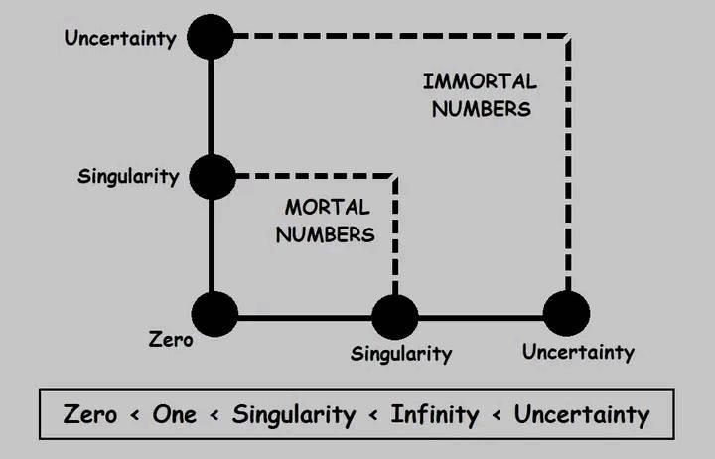
Траекторія норми

Slide 5
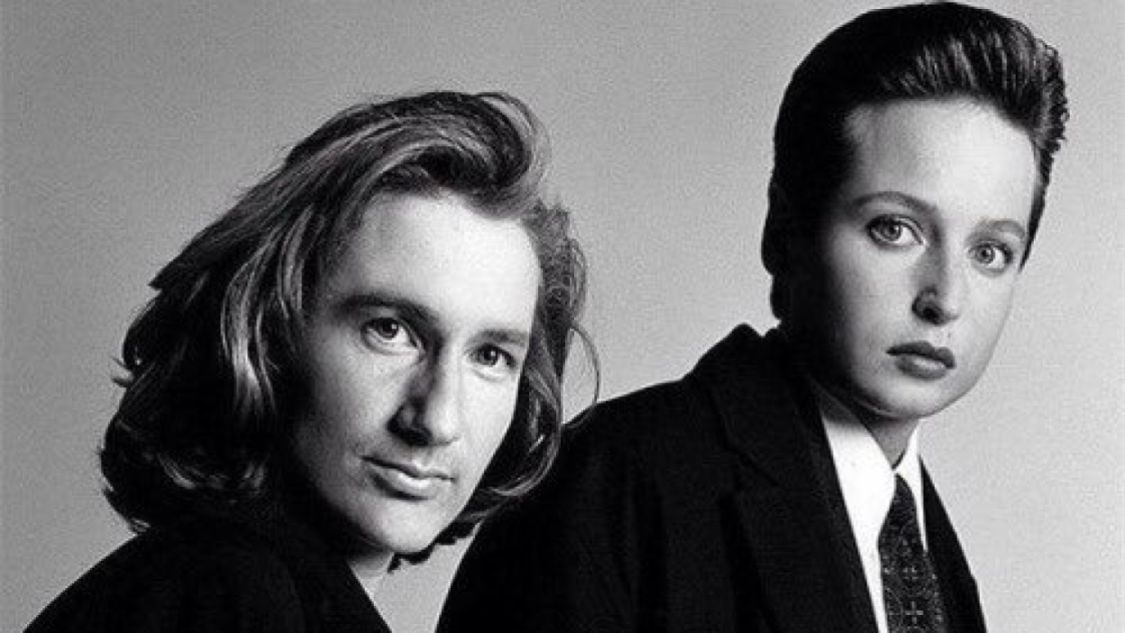
Дан приказ ему на Запад, ей…
Деколонізація – процес надання суверенітету правовій системі, сняття привілеїв моделі Славян ської (Візантийської) моделі праворозуміння
THE TRUTH IS OVER THERE
Реколонізація – процес надання привілеїв Західному підходу та образу мислення

Slide 6
НЕОБХІДНА
диференціація обсягу державного примусу в залежності від
характеристик суб’єктів такого впливу (особи, соціальні спільноти, держава),
відповідності ступеня впливу характеристикам особи винного; ʼ
її кримінальності;
ступеню тяжкості скоєного злочину;
потребам потерпілого,
третіх осіб,
держави,
міжнародної спільноти.

Slide 7
комплексний цілісний підхід, заснований на взаємному визнанні всіх прав та обов'язків сторін повинен дати позитивні результати у процесі побудови нового зако
Кримінально-правові норми в країнах з перехідною економікою мають бути побудовані,
проаналізовані
і інтерпретовані з точки зору:
міжнародних товариств,
урядів,
місцевих експертів,
пересічних громадян,
правоохоронців та суддів,
жертв злочинів та правопорушників.

Slide 8
фрагментація
Держава має право карати свого громадянина. Тільки держава. Це аксіома транзиції: від законів таліона до демократичної системи управління
розуміння кримінально-правової заборони як необхідного для політичного істеблішменту інструменту забезпечення суспільної і національної безпеки
кримінально-правовий примус (покарання та інші заходи кримінально-правового впливу) та кримінально-правовий компроміс (примирення, реституція та компенсація), знаходячись у формальній суперечності, забезпечують ефективне обмеження каральної влади держави.

Slide 9
віктимно-орієнтований підхід
права і свободи, безпека жертви кримінального правопорушення,
а не інтереси суспільства, чи міжнародної спільноти
являються центральними елементами сучасної кримінальної політики

Slide 10

Новелізація кримінального закону справа невдячна.

Slide 11
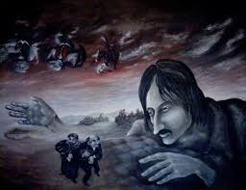
В его кабинете всегда лежала какая-то книжка, заложенная закладкою на четырнадцатой странице которую он постоянно читал уже два года.
Н.Гоголь

Slide 12
DROPPING 14 th page
Якщо парадигма політичної доцільності всупереч законності кладеться в основу державної політики правореалізації, ми отримуємо «мертві душі реформи кримінального закону».
Мертві душі реформи кримінального закону пов’язані не з невизначеністю системи норм чи існуванням мертвих норм та інститутів права, а з невідповідністю нормативних новел та запозичень ідеології розвитку національного законодавства та очікуванням правозастовувачів на рівні держави, суспільства, особи.

Slide 13
Мертва норма та мертва ідеологія
«Мертва» норма – це норма, яка не застосовується (чи майже не застосовується) на практиці через її конструктивні недосконалості, особливості реалізації антикриміногенної політики, відсутність діянь, за які вона встановлює відповідальність, тощо». М.Мельник
Масовидність діянь
Процесуальна обмежність
Політична недоцільність
Мертва душа – ідеологія фіктивності правозастосування, коли заборона вважається єфективною, бо не застосовується, проте не задля остраху чи інтеріорізації, а задля віртуальності заборони.

Slide 14
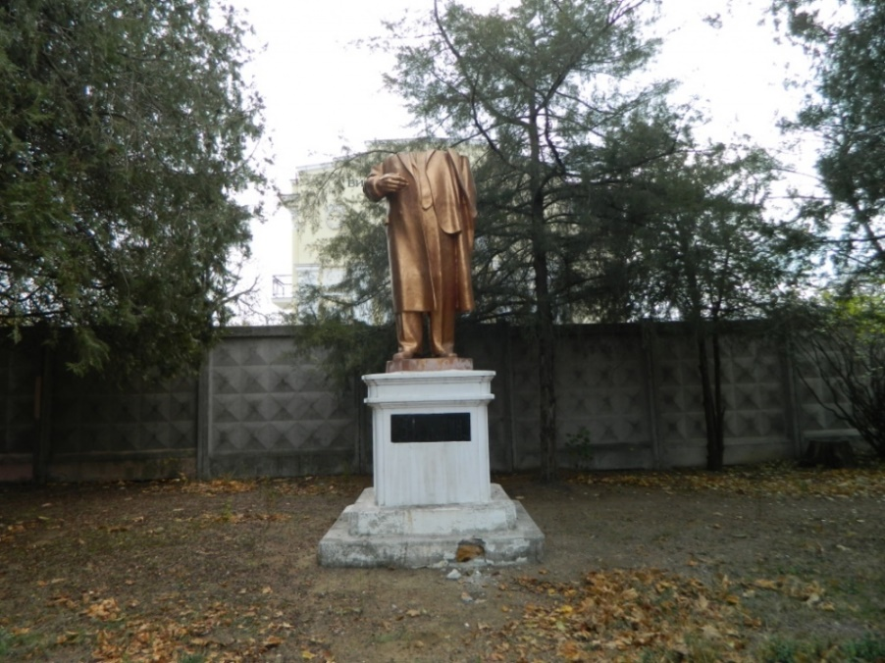
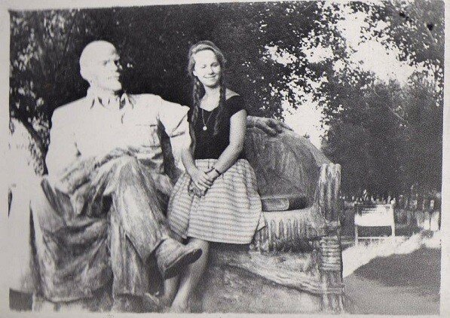
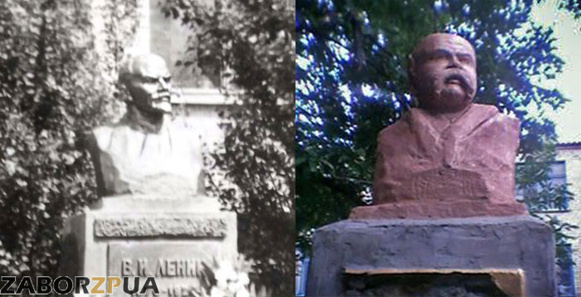
Інновація vs інтерпретація

Slide 15
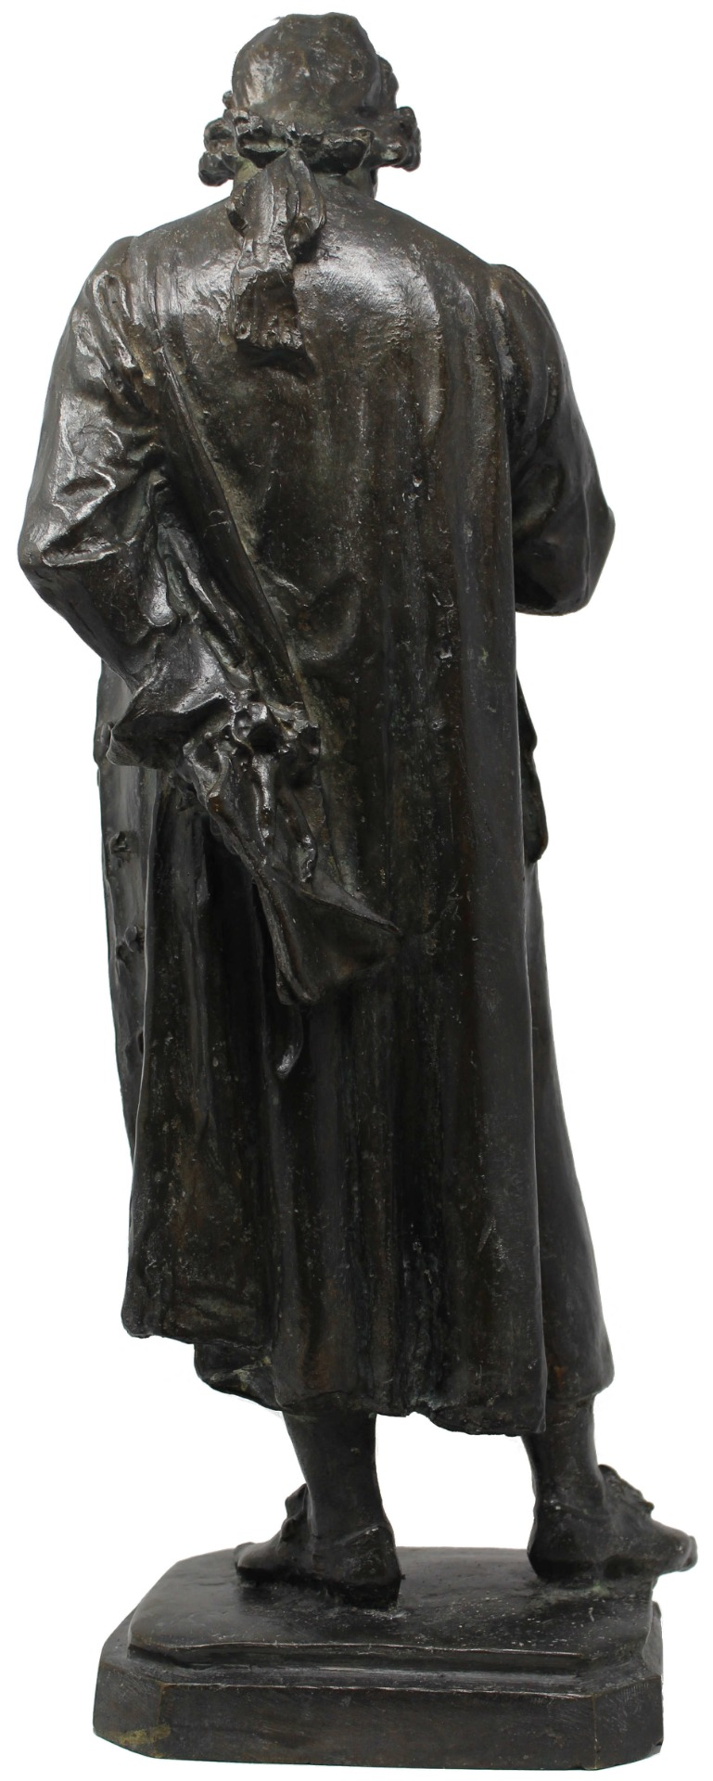
НА ПОТІМ?
Viacheslav TULIAKOV © 2025

